Slide 1
ПРОЕКТНАЯ РАБОТА ПО ИНФОРМАТИКЕ УЧЕНИЦ 4 КЛАССА СП МКОУ СОШ №3
(СОШ №4) г.АЛАГИРА БИЦОЕВОЙ ДИАНЫ и ГИБИЗОВОЙ НИКИ
ТЕМА: СОЗДАНИЕ МУЛЬТФИЛЬМА «МАША В ЦАРСТВЕ СВЕТОФОРА» В ПРОГРАММЕ КИНОСТУДИЯ WINDOWS LIVE ПО ПРАВИЛАМ ДОРОЖНОГО ДВИЖЕНИЯ
РУКОВОДИТЕЛЬ ПРОЕКТА: УЧИТЕЛЬ ИНФОРМАТИКИ ДЗАРАСОВА А.С.

Slide 2
ЦЕЛИ И ЗАДАЧИ ПРОЕКТНОЙ РАБОТЫ:
1. ВЕСТИ ПРОПАГАНДУ СОБЛЮДЕНИЯ ПРАВИЛ ДОРОЖНОГО ДВИЖЕНИЯ
2. РАЗВИВАТЬ УМЕНИЕ УБЕЖДАТЬ ДЕТЕЙ В НЕОБХОДИМОСТИ ИЗУЧЕНИЯ ПРАВИЛ ДД
3. ПОЗНАКОМИТЬ С ПРОГРАММОЙ ПО СОЗДАНИЮ ВИДЕОРОЛИКОВ

Slide 3
Чтобы убедить детей в том, что надо соблюдать правила дорожного движения, мы решили создать мультфильм «Маша в стране светофора».
Создали мы его в программе Киностудия Windows Live.
Для этой работы важно:

Slide 5
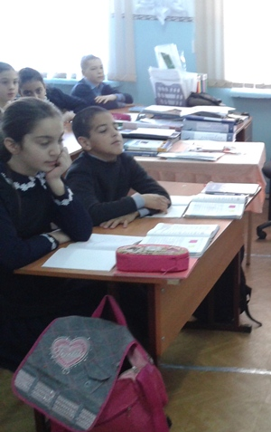
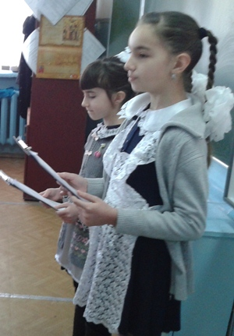

Slide 6
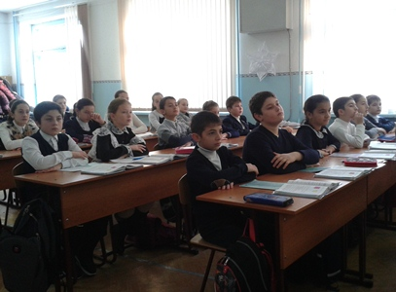

Slide 7
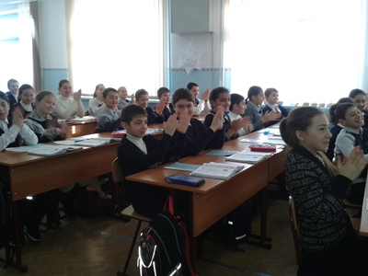

Slide 8
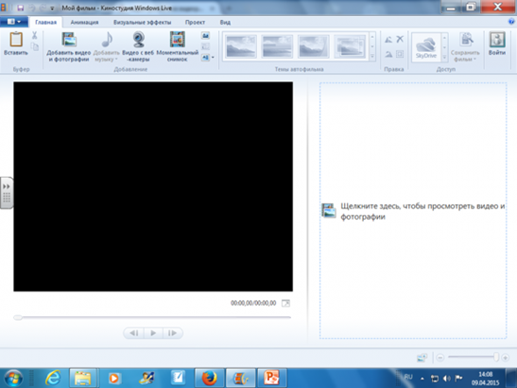
Шаг1. Подготовить папку со всем материалом и не удалять, не перемещать ее до тех пор, пока не сохраните проект как фильм.
Шаг2. Запустить программу Киностудия Windows Live

Slide 9
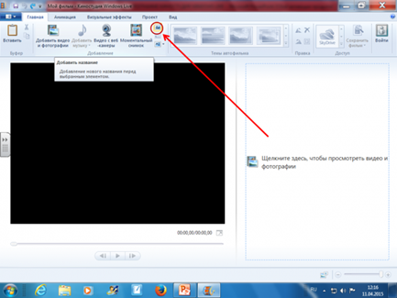
Шаг3. Выбрать инструмент, указанный на рисунке. Добавить название в строке например «МОЙ ФИЛЬМ»

Slide 10
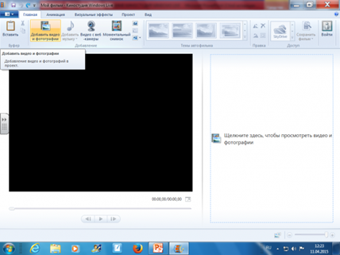
Шаг4. На панели инструментов выбрать значок ДОБАВИТЬ ВИДЕО И ФОТОГРАФИИ.

Slide 11
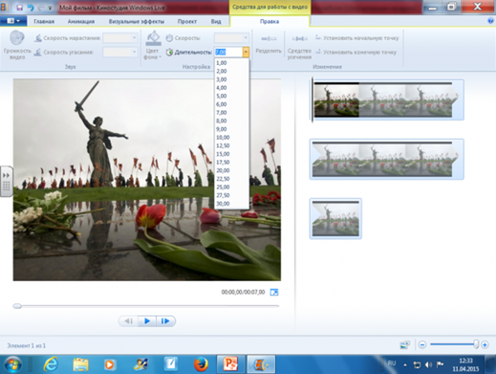
Шаг 5. В раскрывшемся меню, выбрать папку, в которой сохранены файлы для видео ролика, выбрать нужный файл-фото или видео(сделать по нему двойной щелчок)
Шаг 6. В меню ПРАВКА укажите время для этой фотографии с помощью инструмента ДЛИТЕЛЬНОСТЬ.

Slide 12
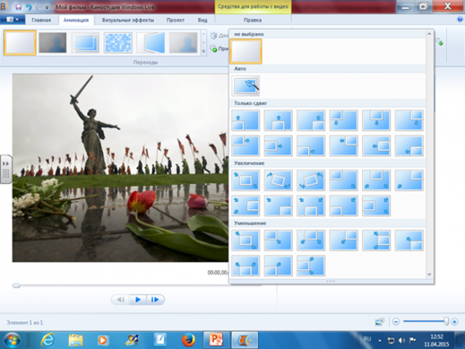
Шаг 7. Точно так же для остальных фото. Можно пронумеровать файлы в папке и последовательно, выделив все, вставить одновременно.
Шаг 8. Видео файлы вставляем, выполняя такую же последовательность действий, что и в п.7
Шаг 9. Для того, чтобы урезать видео-файл, выбираем инструмент СРЕДСТВО УСЕЧЕНИЯ в меню ПРАВКА.

Slide 13
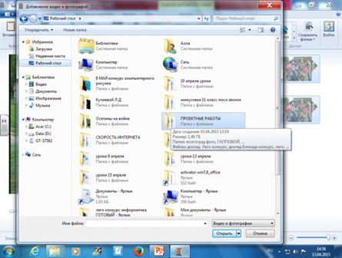
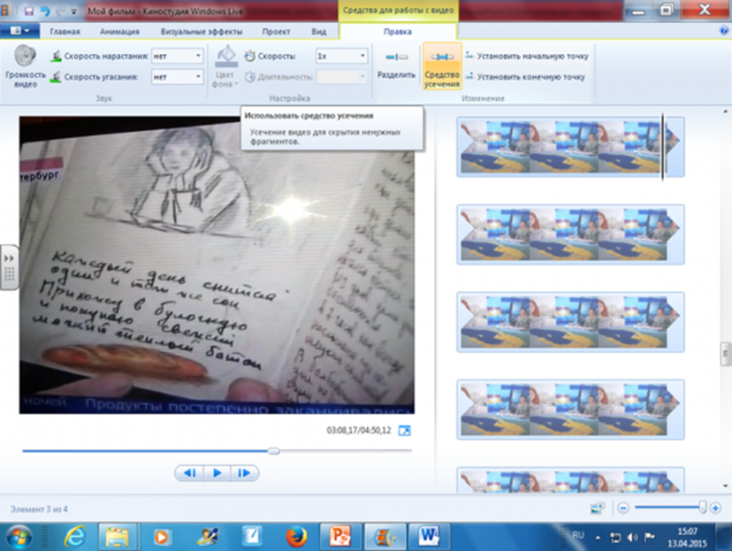
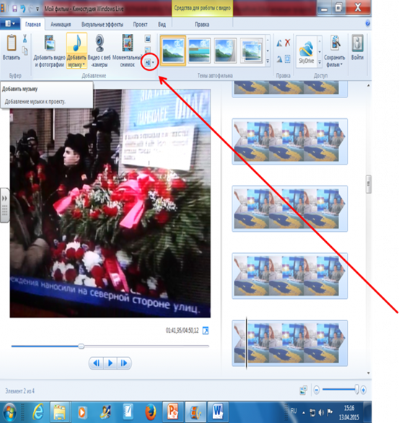

Slide 14
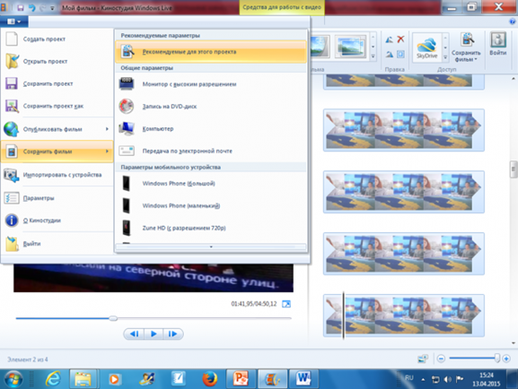
Шаг 10. для вставки звукового файла выбираем инструмент ВСТАВКА ЗВУКА.
Шаг 11. Добавить титры.

Slide 15
Используемая литература:
Книга «Правила дорожного движения» для учащихся начальных классов, автор Э.Рублях;
http://uchportfolio.ru/show/mc/6932 мастер-класс учителя Дзарасовой А.С.
Ильюхина В.И. «Мы изучаем правила дорожного движения», журнал Начальная школа №1, 1986г
картинки с Интернета по адресу:
https://yandex.ru/images/search?text=%D0%BF%D0%B4%D0%B4%20%D0%B4%D0%BB%D1%8F%20%D1%81%D0%B0%D0%BC%D1%8B%D1%85%20%D0%BC%D0%B0%D0%BB%D0%B5%D0%BD%D1%8C%D0%BA%D0%B8%D1%85%20%D0%BA%D0%B0%D1%80%D1%82%D0%B8%D0%BD%D0%BA%D0%B8&img_url=https%3A%2F%2Fds02.infourok.ru%2Fuploads%2Fex%2F0333%2F000805fa-76ecd1eb%2Fhello_html_m2d8764f3.jpg&pos=0&rpt=simage&stype=image&lr=33&noreask=1&family=yes&parent-reqid=1481556916763164-1037555251348021784937484-sfront3-020&source=wiz

